Slide 1
第9讲 数组的应用

Slide 2
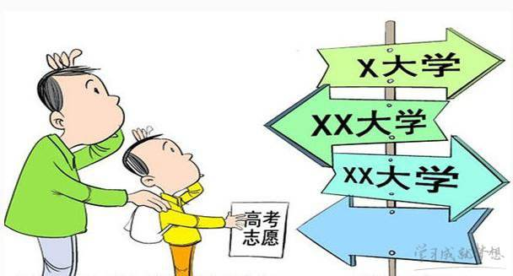

数组的应用
高招
****年度全国重点高校**省理科录取分数线
高校 | 清华 | 北大 | 浙大 | 上交 | 同济 | 中南 | 湖大 | 东大 | 厦大 | ……
理科 | 673 | 675 | 652 | 661 | 634 | 592 | 588 | 577 | 611
找到最高分数线

Slide 3
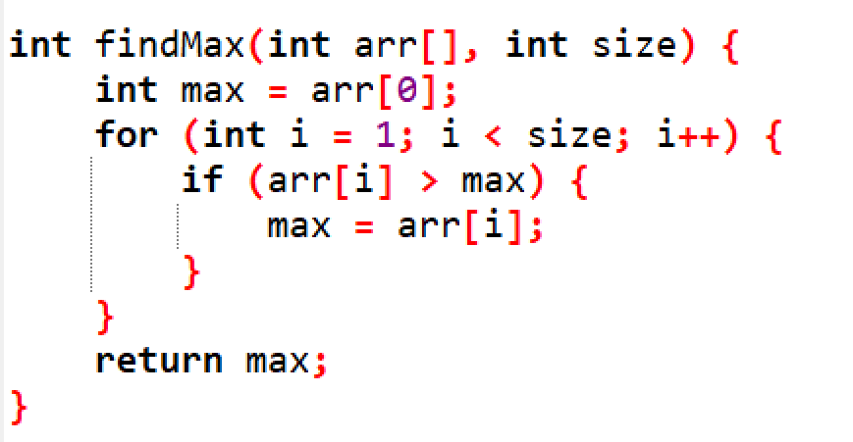
找最大值

Slide 4
无序数组中最值查找
无序最值查找是按照序列对数组进行遍历比较找到最大值。
基本原理：最大值初始等于数组中第一个元素。之后逐一将数组中元素和最大值比较，如果当前元素大于最大值修改最大值等于当前元素

Slide 5
数组的应用
高招
****年度全国重点高校**省理科录取分数线
高校 | 清华 | 北大 | 浙大 | 上交 | 同济 | 中南 | 湖大 | 东大 | 厦大 | ……
理科 | 673 | 675 | 652 | 661 | 634 | 592 | 588 | 577 | 611
是否有某个分数线

Slide 6
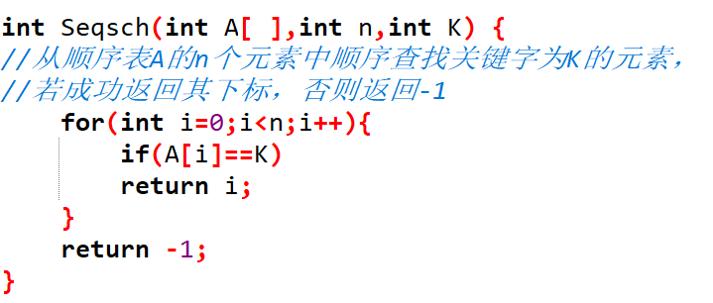
按关键字顺序查找

Slide 7
顺序查找
顺序查找是按照序列原有顺序对数组进行遍历比较查询的基本查找算法。
基本原理：对于任意一个序列以及一个给定的元素，将给定元素与序列中元素依次比较，直到找出与给定关键字相同的元素，或者将序列中的元素与其都比较完为止。

Slide 8
算法复杂度
时间复杂度
一个算法的时间复杂度(Time Complexity, 也称时间复杂性)T(n)是该算法的时间耗费，是该算法所求解问题规模n的函数。
空间复杂度
空间复杂度是指算法在计算机内执行时所需存储空间的度量，记做S(n)

Slide 9
按关键字顺序查找
时间复杂度o(n)

Slide 10
找最大值
时间复杂度o(n)
如果数据是有序的呢？

Slide 11
排序算法，即通过特定的算法因式将一组或多组数据按照既定模式进行重新排序。
这种新序列遵循着一定的规则，体现出一定的规律，因此，经处理后的数据便于筛选和计算，大大提高了计算效率。

Slide 12
冒泡排序
每一次对相临的两个数组元素进行比较，如果按升序排列的，那就保持原样；如果按降序排列，就交换它们的值。
每一轮都会包含很多次这样的比较，使较小的数值逐渐“冒泡” 到数组顶部，较大的值逐渐“下沉”到数组的底部，经过多轮后整个数组就变成升序排序。

Slide 13
冒泡排序
演示

Slide 14
冒泡排序
思路分析：
1、冒泡算法特点分析，最上面的数值永远是从小到大有序，且随每轮循环增加1个，下面的无序数值数量随每轮循环减少1个。
2、因此外层的FOR表示要冒泡多少轮，同时控制变量同时表示已排好序的数值个数。内层的FOR表示当前轮要在余下的多少个无序数值中沉出一个最大的数值。
3、因此，内层的FOR的循环变量随外层的FOR的当前循环变量值变化而变化。

Slide 15
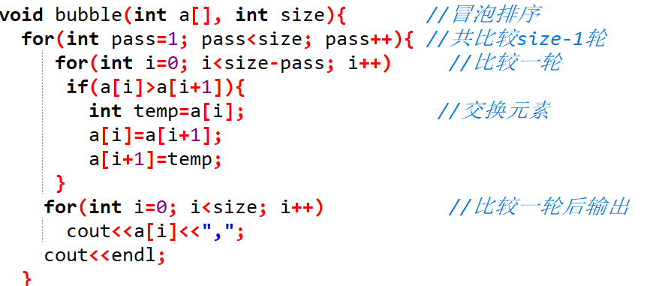
冒泡排序

Slide 16
其他经典排序算法
选择排序
插入排序
快速排序

Slide 17
折半查找
折半查找一般指二分查找。 二分查找也称折半查找（Binary Search），它是一种效率较高的查找方法。但是，折半查找要求线性表必须采用顺序存储结构，而且表中元素按关键字有序排列。

Slide 18
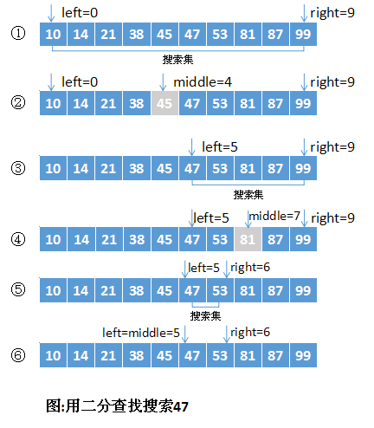
2 折半查找

Slide 19
4名次排序
对于一个无序的数组，给出每个元素的名次
根据名次重新排序原数组数据

Slide 20
3 峰值查找
前提数据具有单峰特性，即元素值先单调上升（或者下降）到某个值再单调下降（或者上升）到某个值。那么最大（或者最小）元素的值被称为峰值。

Slide 21
3 峰值查找
算法思想
找到中间的一个位置元素mid，判断它和相邻两个位置元素left和right的关系
如果left<mid<right，则峰值在右半部分
如果left>mid>right，则峰值在左半部分
如果left<mid，mid>right，则mid就是峰值

Slide 22
课后习题 最小差值
问题描述
给定n个数，请找出其中相差（差的绝对值）最小的两个数，输出它们的差值的绝对值。
输入格式
输入第一行包含一个整数n。 第二行包含n个正整数，相邻整数之间使用一个空格分隔。
输出格式
输出一个整数，表示答案。
数。
样例输入
5 1 5 4 8 20
样例输出
1
样例说明
相差最小的两个数是5和4，它们之间的差值是1。
样例输入
5 9 3 6 1 3
样例输出
0
样例说明
有两个相同的数3，它们之间的差值是0.
数据规模和约定
对于所有评测用例，2 ≤ n ≤ 1000，每个给定的整数都是不超过10000的正整数。

